Slide 1

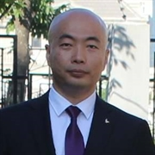

Balanced scorecard slide 1
真会C#吗？
杨旭：.NET Core, Angular 开发者

Slide 2
声明
视频会很多，跨度会很长，但是很全面。
内容涵盖C#(7.0版) 和.NET Core(2.x版)。
不包括应用框架(例如ASP.NET Core，WPF，WinForm等)

Slide 3
铺路路线
https://github.com/kamranahmedse/developer-roadmap
https://github.com/MoienTajik/AspNetCore-Developer-Roadmap

Slide 4
目标
让初学者学会使用C#做程序
能让非初学者也有收获
可作为参考资料
避免996

Slide 5


推荐参考书

Slide 6
Balanced scorecard slide 10
THANK YOU

